Slide 1
WIREFRAME NOVOTIC
CAROLINA SIERRA HENAO
JANIN ANDREA MEJIA
JUAN FERNANDO CORRALES
JULIANA ANDREA MUÑOZ
REINA CECILIA URIBE

Slide 2
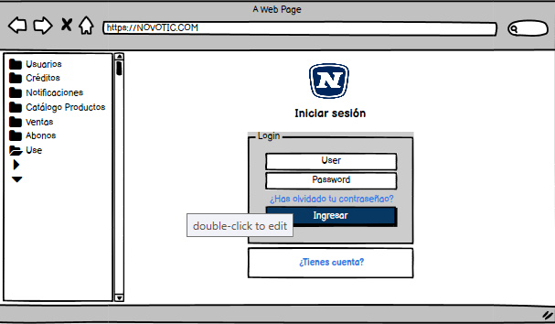
LOGIN

Slide 3
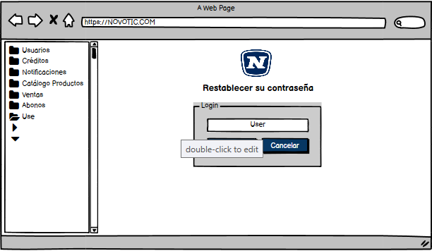
LOGIN

Slide 4
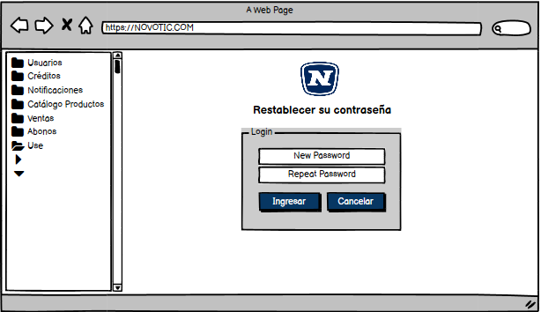
LOGIN

Slide 5
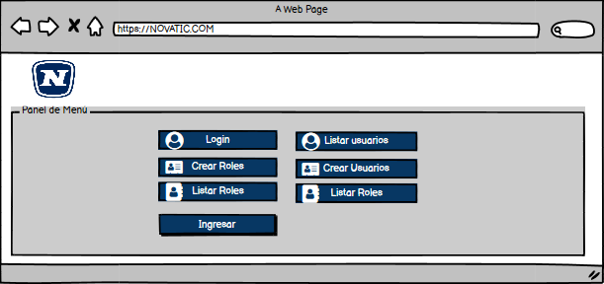
PANEL DEL MENÚ

Slide 6
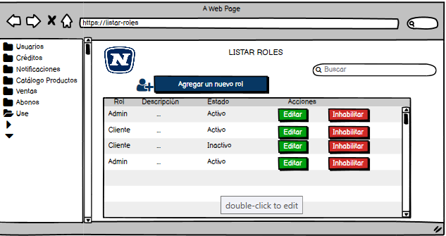
LISTAR ROLES

Slide 7
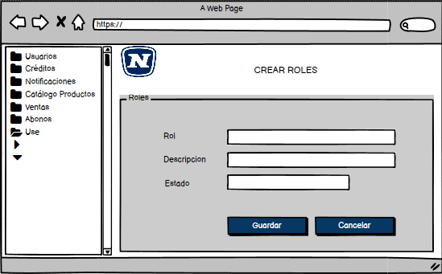
CREAR ROLES

Slide 8
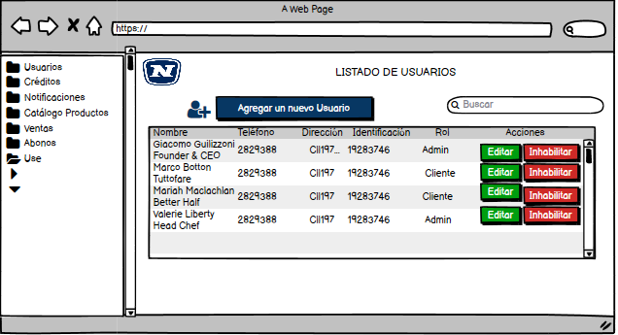
LISTAR USUARIOS

Slide 9
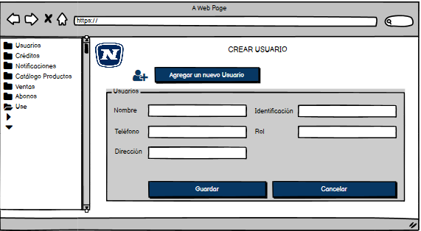
CREAR USUARIOS

Slide 10
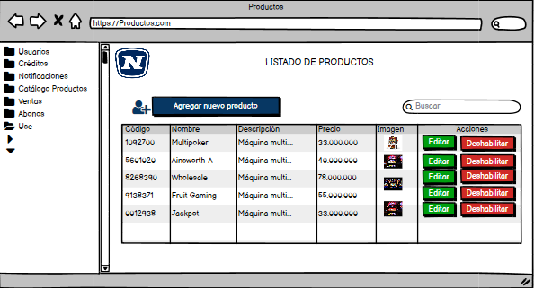
LISTAR PRODUCTOS

Slide 11
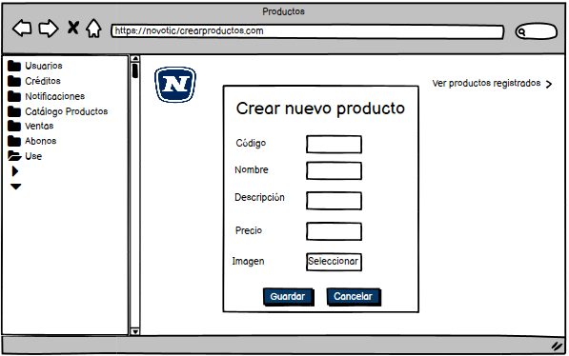
CREAR PRODUCTOS

Slide 12
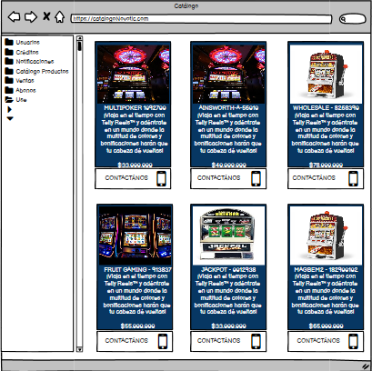
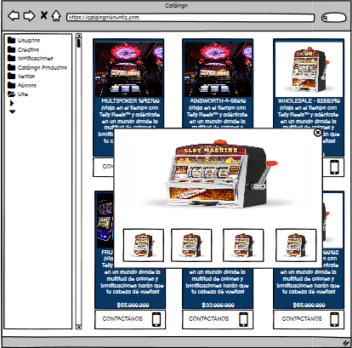
CATÁLOGO DE PRODUCTOS

Slide 13
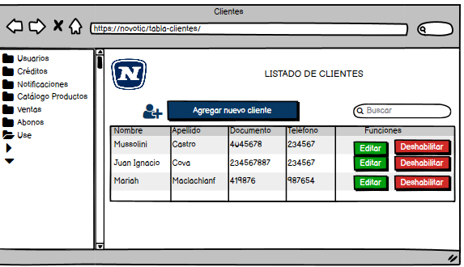
LISTAR CLIENTES

Slide 14
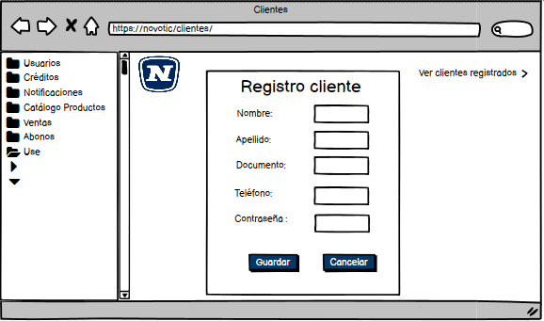
CREAR CLIENTES

Slide 15
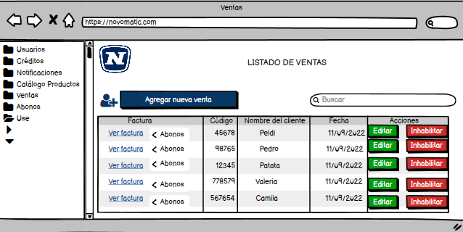
LISTAR VENTAS

Slide 16
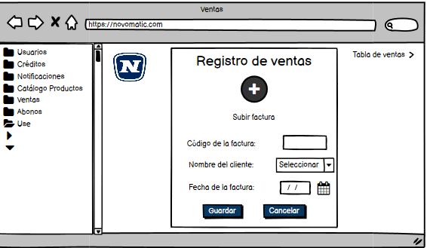
CREAR VENTAS

Slide 17
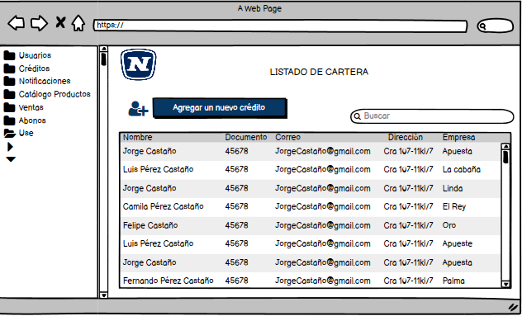
LISTAR CARTERA

Slide 18
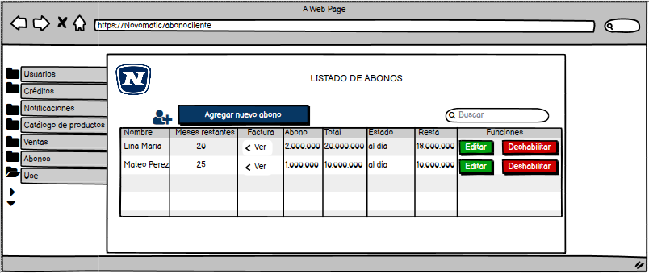
LISTAR ABONOS

Slide 19
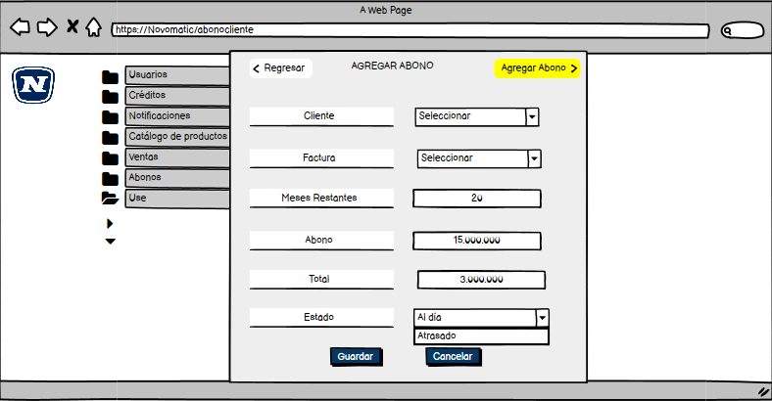
CREAR ABONO

Slide 20
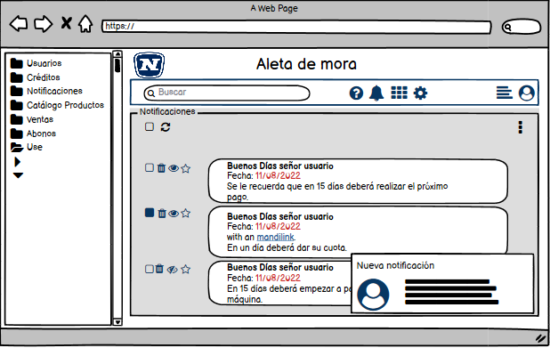
ALERTA DE MORA

